Slide 1

Instituto Militar de Engenharia
Introdução à Tecnologia Blockchain e Aplicações Descentralizadas
Prof. DSc. Coronel Anderson Santos
AVALIAÇÃO DA DISCIPLINA
Uso da Blockchain para registro de documentos oficiais da Secretaria de Estado de Polícia Militar (eBRAT).
Maj PM Thyago Ferreira Vieira
2º Ten PM Bárbara
2º Ten PM Meneses

Slide 2
Instituto Militar de Engenharia
Introdução à Tecnologia Blockchain e Aplicações Descentralizadas
Prof. DSc. Coronel Anderson Santos
1. Problema
Garantir a imutabilidade e a prova de existência de documentos oficiais da SEPM (eBRAT) gerando confiança, através de banco de dados descentralizado.
2. Solução
Utilizar Blockchain para registrar a "Impressão Digital" (Hash) do documento. Se o arquivo for alterado, o hash muda e a validação falha.

Slide 3
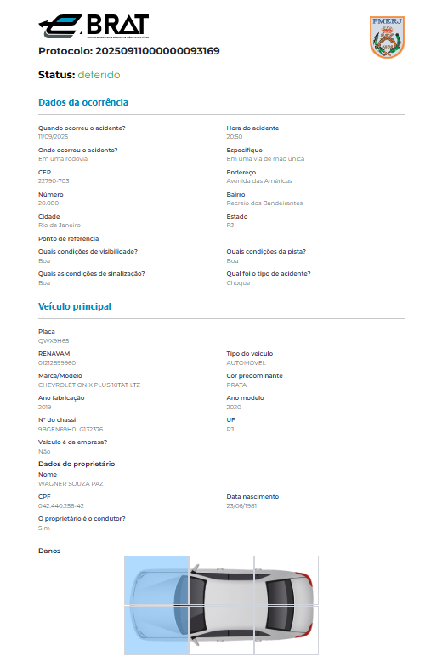
Instituto Militar de Engenharia
Introdução à Tecnologia Blockchain e Aplicações Descentralizadas
Prof. DSc. Coronel Anderson Santos
eBRAT
Documento relacionado à acidentes de trânsito, onde usuário se autentificam via GovBr e preenchem um formulário online.
Os formulários são avaliados por analistas da PM-3 (Seção de Planejamento Operacional do Estado Maior Geral) e aprovados ou reprovados.
Este documento serve para, principalmente, dar entrada no seguro do veículo.

Slide 4
Instituto Militar de Engenharia
Introdução à Tecnologia Blockchain e Aplicações Descentralizadas
Prof. DSc. Coronel Anderson Santos
3. Infraestrutura
Foi utilizado uma Virtual Machine (VM) no Google Cloud Compute Engine, rodando Linux (Debian).
3.1. Configuração da Máquina
Endereço: http://136.112.121.103:8501/#e-brat
Tipo: e2-medium (2 vCPUs, 4 GB de memória)
Plataforma de CPU: Intel Broadwell
Plataforma mínima de CPU: Nenhum
Arquitetura: x86/64
OBS: Máquina simples e sem custo.

Slide 5
Instituto Militar de Engenharia
Introdução à Tecnologia Blockchain e Aplicações Descentralizadas
Prof. DSc. Coronel Anderson Santos
3. Infraestrutura
Foi utilizado uma Virtual Machine (VM) no Google Cloud Compute Engine, rodando Linux (Debian).
3.1. Configuração da Máquina
Tipo: e2-medium (2 vCPUs, 4 GB de memória)
Plataforma de CPU: Intel Broadwell
Plataforma mínima de CPU: Nenhum
Arquitetura: x86/64
Ambiente: Python 3
Firewall (VPC): Apenas liberação da porta 8501.
OBS: Máquina simples e sem custo.

Slide 6
Instituto Militar de Engenharia
Introdução à Tecnologia Blockchain e Aplicações Descentralizadas
Prof. DSc. Coronel Anderson Santos
4. Contrato Inteligente (Smart Contract)
Registrado como EbratRegistry.sol.
O contrato possui um "Livro Razão" (mapping) que vincula o Hash do arquivo aos dados do registro (Data, Emissor e Status).
Deploy: Publicamos o contrato na rede de testes mundial Ethereum Sepolia utilizando o Remix IDE e uma carteira MetaMask. Isso gerou um endereço de contrato fixo e imutável na rede.

Slide 7
Instituto Militar de Engenharia
Introdução à Tecnologia Blockchain e Aplicações Descentralizadas
Prof. DSc. Coronel Anderson Santos
5. Backend e Integração
Utilizamos a biblioteca Web3.py para conectar o servidor Python à Blockchain via nós públicos (RPC Nodes).
Lógica de assinatura de transações: o Python constrói a transação, assina digitalmente com uma Chave Privada (simulada) e a envia para a rede Sepolia, pagando as taxas de Gas necessárias.
6. Criptografia
Foi utilizado SHA-256, um algoritmo robusto que gera um código único de 64 caracteres para cada arquivo.

Slide 8
Instituto Militar de Engenharia
Introdução à Tecnologia Blockchain e Aplicações Descentralizadas
Prof. DSc. Coronel Anderson Santos
7. Frontend
Construímos uma interface web usando Streamlit.
Criamos duas áreas distintas:
Área do Oficial: Para upload e registro (escrita na blockchain).
Consulta Pública: Para qualquer cidadão validar a autenticidade (leitura da blockchain).

Slide 9
Instituto Militar de Engenharia
Introdução à Tecnologia Blockchain e Aplicações Descentralizadas
Prof. DSc. Coronel Anderson Santos
7. Frontend
Construímos uma interface web usando Streamlit.
Criamos duas áreas distintas:
Área do Oficial: Para upload e registro (escrita na blockchain).
Consulta Pública: Para qualquer cidadão validar a autenticidade (leitura da blockchain).

Slide 10
Instituto Militar de Engenharia
Introdução à Tecnologia Blockchain e Aplicações Descentralizadas
Prof. DSc. Coronel Anderson Santos
Aplicações Futuras para o ambiente de produção:
Gestão de Chaves
Usar um HSM (Hardware Security Module) ou KMS (Key Management Service).
Como funciona: A chave privada é gerada dentro de um "cofre digital" da Google (Cloud KMS) ou da AWS. Ela nunca sai de lá.
2. A Escolha da Rede
A Sepolia é uma rede de testes. Os dados lá podem sumir em alguns anos e não têm validade jurídica real.
O que fazer: Usar uma "Layer 2" do Ethereum, como Polygon ou Arbitrum. O custo por registro seria frações de centavos (ex: R$ 0,05 por eBRAT). É público, transparente e barato.
3. Automação (API "Headless")
Transformar seu código Python em uma API REST.
Porque: Não faz sentindo a necessidade de dar upload a todos os arquivos gerados. Dessa forma, os documentos gerados seriam encaminhados diretamente para nossa rede blockchain, reduzindo o trabalho.

Slide 11
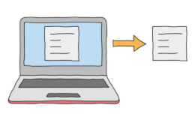
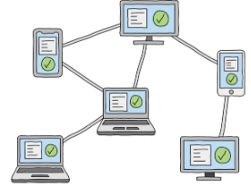
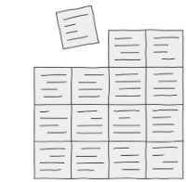
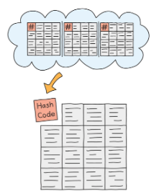
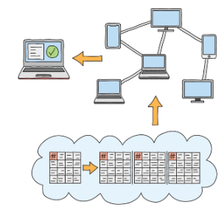
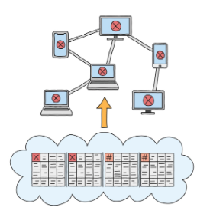
Instituto Militar de Engenharia
Introdução à Tecnologia Blockchain e Aplicações Descentralizadas
Prof. DSc. Coronel Anderson Santos
MODELO PROPOSTO:
1. O arquivo é gerado e enviado para nossa rede de validação.
2. O arquivo é enviado para todos os nós da rede escolhida para verificação.
3. A transição verificada é adicionada como um novo bloco em nossa rede.
4. O HASH é calculado e atribuído ao nosso bloco.
5. O bloco é adicionado no final da nossa blockchain e enviado para todos os nós, completando a transação.
6. A nossa rede está pronta para dar transparência e confiança.

Slide 12
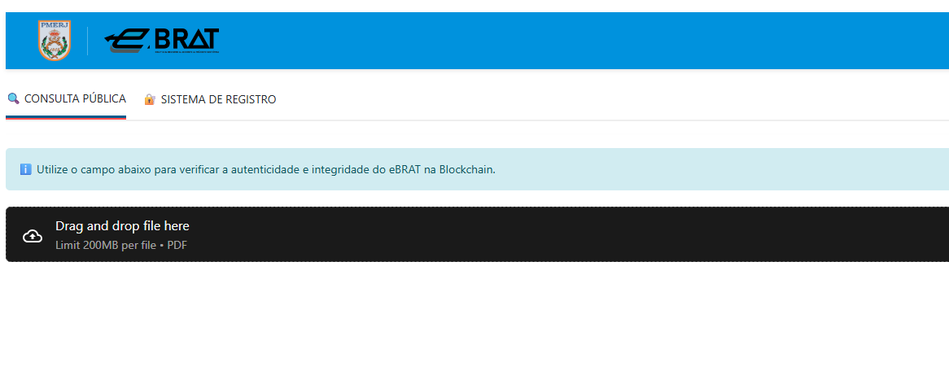
Instituto Militar de Engenharia
Introdução à Tecnologia Blockchain e Aplicações Descentralizadas
Prof. DSc. Coronel Anderson Santos
TELA DE CONSULTA:

Slide 13
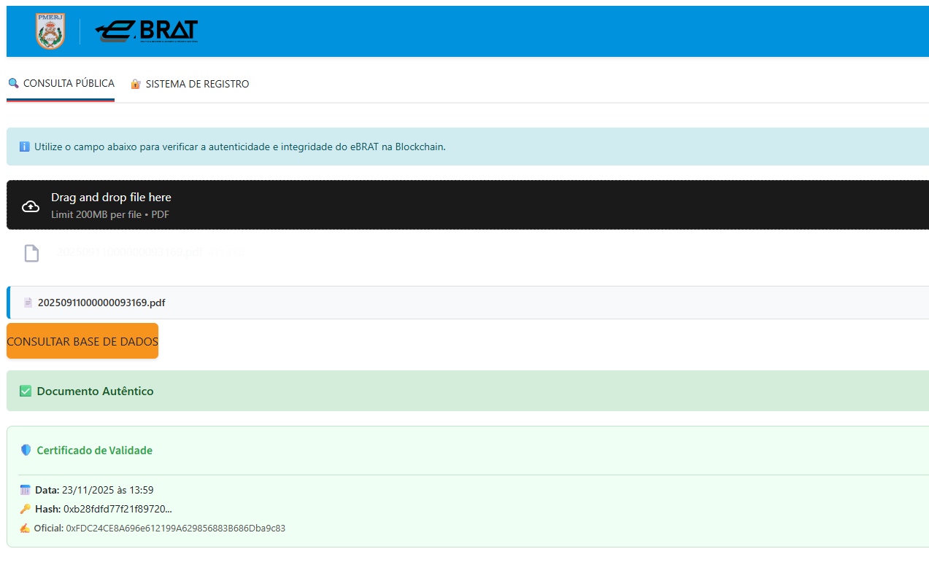
Instituto Militar de Engenharia
Introdução à Tecnologia Blockchain e Aplicações Descentralizadas
Prof. DSc. Coronel Anderson Santos
TELA DE CONSULTA:

Slide 14
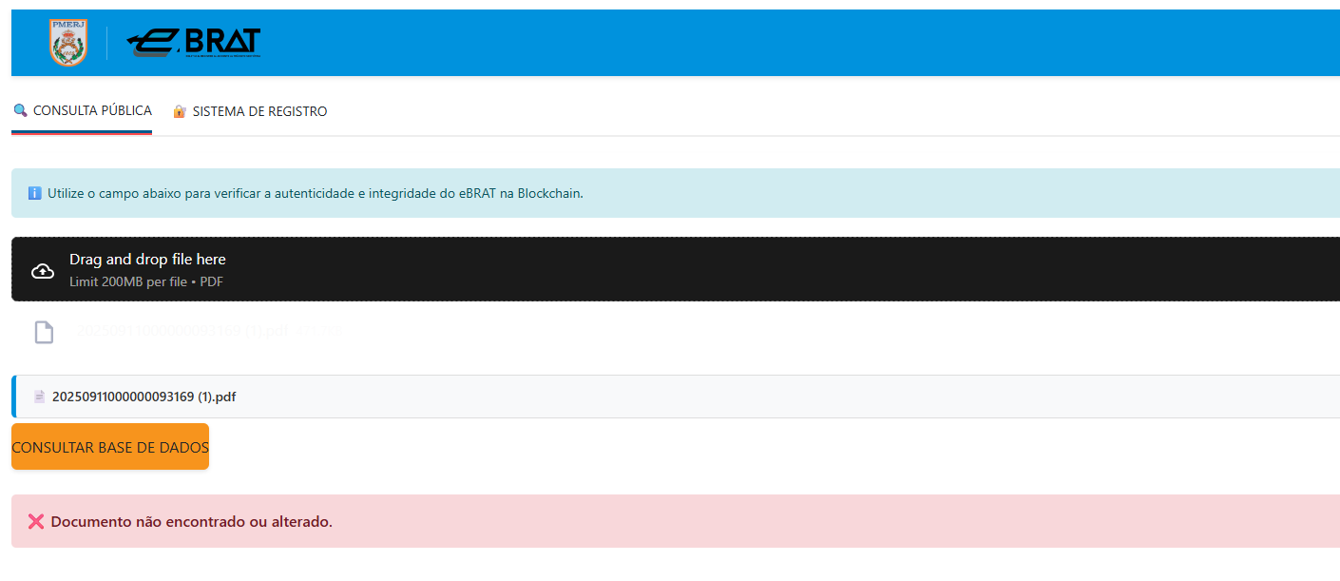
Instituto Militar de Engenharia
Introdução à Tecnologia Blockchain e Aplicações Descentralizadas
Prof. DSc. Coronel Anderson Santos
TELA DE CONSULTA:

Slide 15
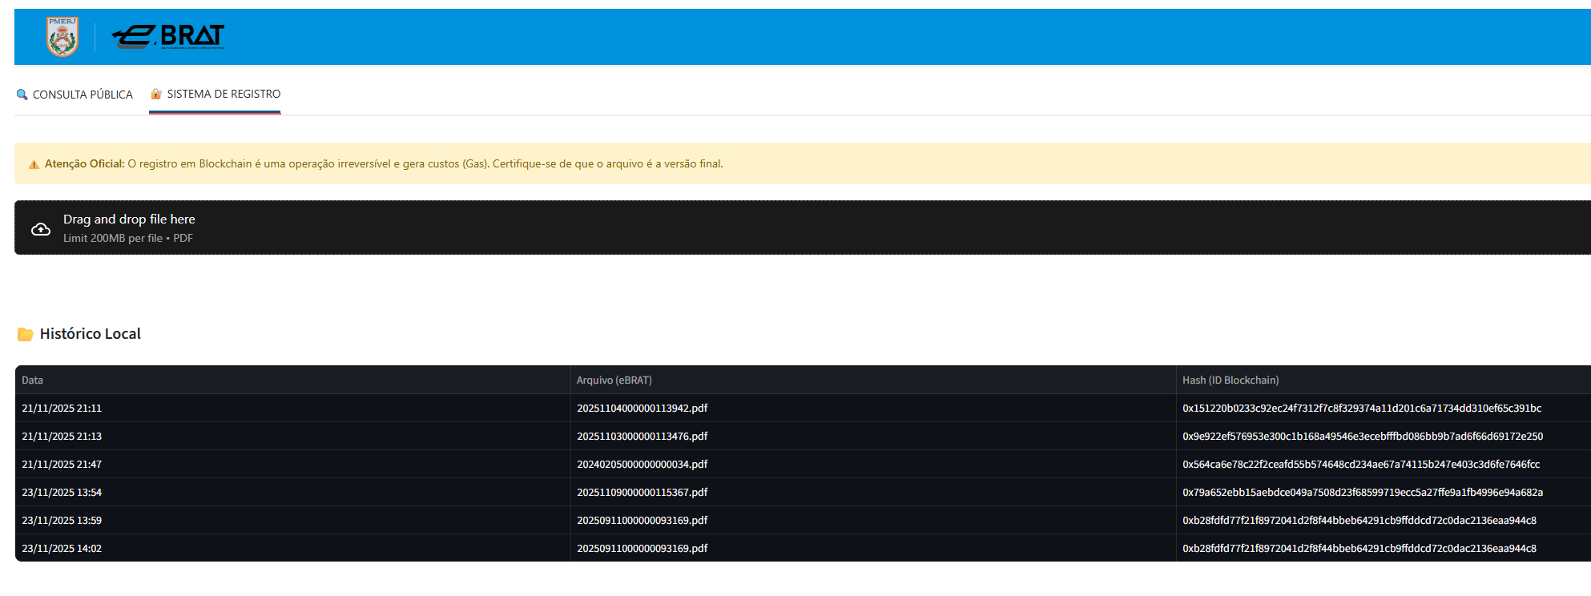
Instituto Militar de Engenharia
Introdução à Tecnologia Blockchain e Aplicações Descentralizadas
Prof. DSc. Coronel Anderson Santos
TELA DE REGISTRO:

Slide 16
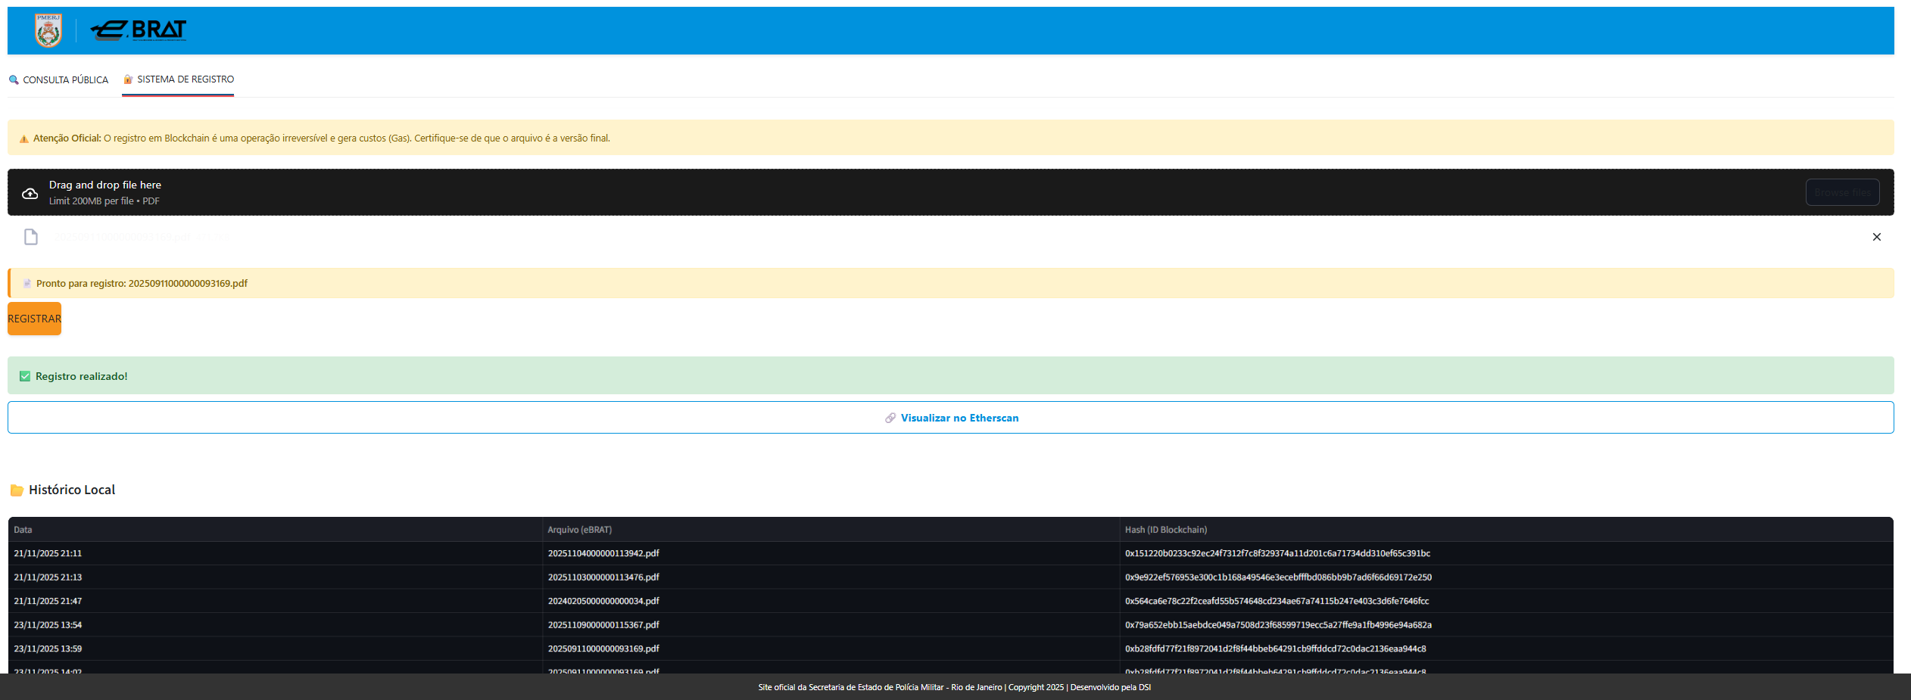
Instituto Militar de Engenharia
Introdução à Tecnologia Blockchain e Aplicações Descentralizadas
Prof. DSc. Coronel Anderson Santos
TELA DE REGISTRO:

Slide 17
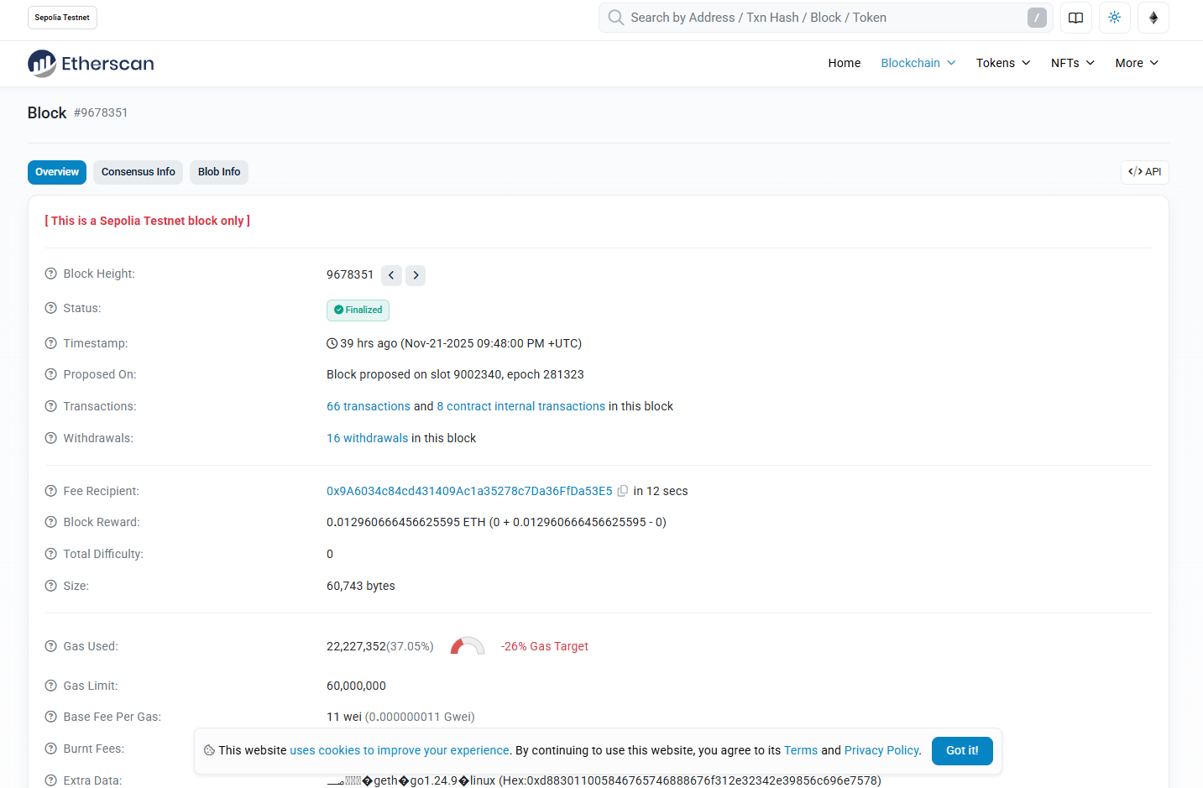
Instituto Militar de Engenharia
Introdução à Tecnologia Blockchain e Aplicações Descentralizadas
Prof. DSc. Coronel Anderson Santos
ETHERSCAN:

Slide 18
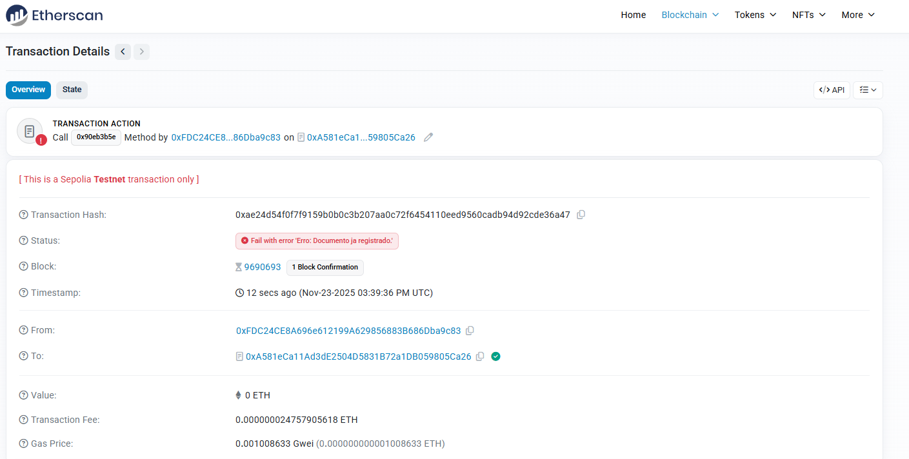
Instituto Militar de Engenharia
Introdução à Tecnologia Blockchain e Aplicações Descentralizadas
Prof. DSc. Coronel Anderson Santos
ETHERSCAN:

Slide 19
Instituto Militar de Engenharia
Introdução à Tecnologia Blockchain e Aplicações Descentralizadas
Prof. DSc. Coronel Anderson Santos
Projeto no GitHub:
https://github.com/thyagoferreira/intro_blockchain_ebrat/tee/main
"Em vez de depositar nossa confiança em uma autoridade central, depositamos nossa confiança na criptografia e na matemática.“
— Vitalik Buterin

